Slide 1
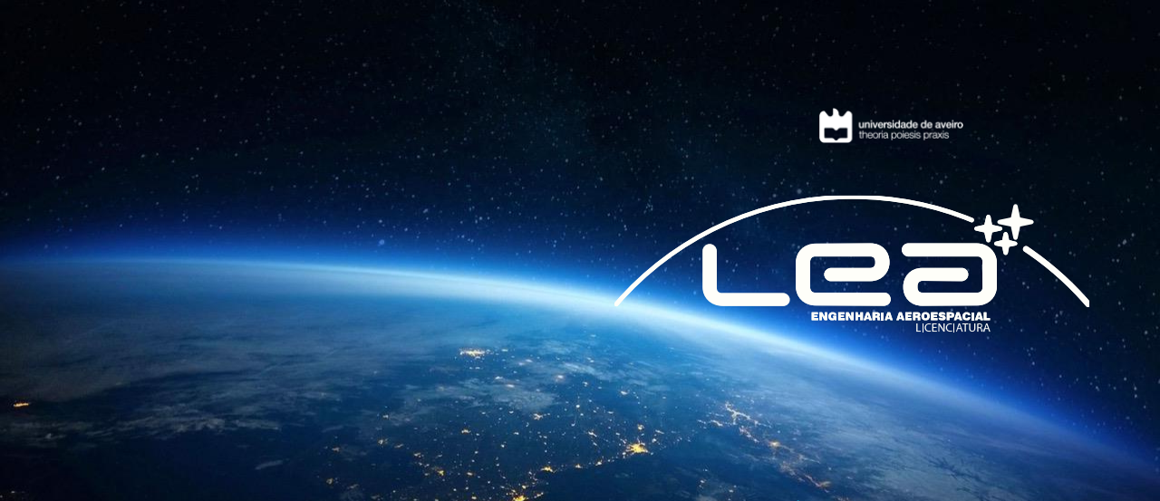
Introdução à Engenharia Aeroespacial
Grupo 5
Artur Sousa (108244)
Emanuel Silva (108083)
Magner Gusse (110180)
Nuno Pereira (107382)

Slide 2

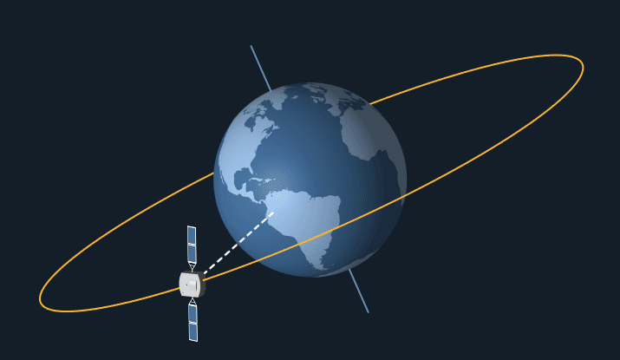
SATÉLITES DE TELECOMUNICAÇÕES
SATÉLITES DE TELECOMUNICAÇÕES

Slide 3
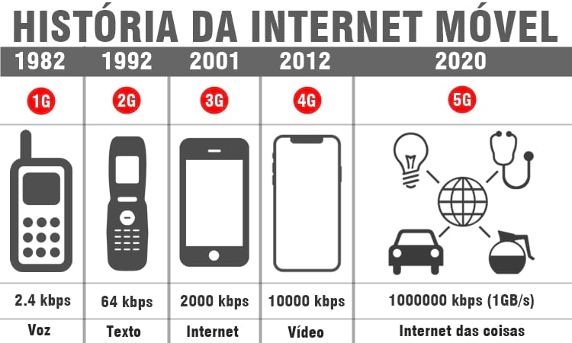
Evolução para o 5G
SATÉLITES DE TELECOMUNICAÇÕES

Slide 4
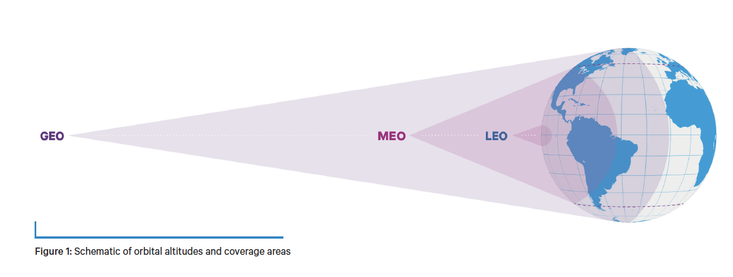
Tipos de redes de satélites
GEO (Geostationary Earth Orbit)
MEO (Medium Earth Orbit)
LEO (Low Earth Orbit)
SATÉLITES DE TELECOMUNICAÇÕES

Slide 5
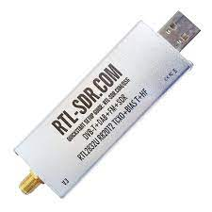
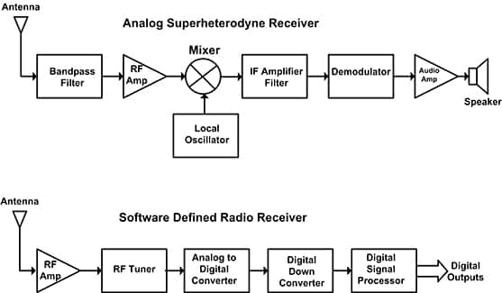
Software-Defined Radio
Sistemas de comunicação de rádio implementados em software, através do uso de um computador.
SATÉLITES DE TELECOMUNICAÇÕES

Slide 6
Modulação
Processo pelo qual são modificadas uma ou mais características de uma onda denominada portadora (carrier), segundo um sinal modulante.
Deslocar o espectro do sinal a transmitir;
Tornar o sistema de transmissão mais robusto
SATÉLITES DE TELECOMUNICAÇÕES

Slide 7
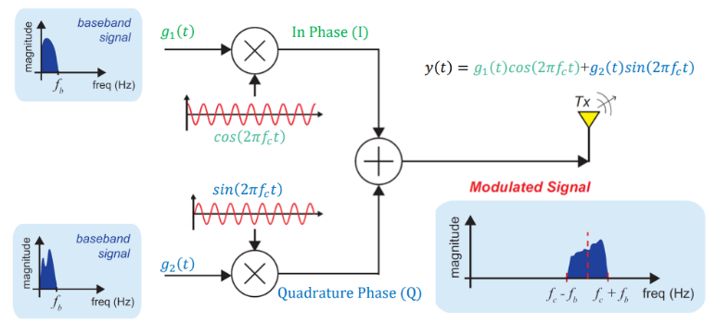
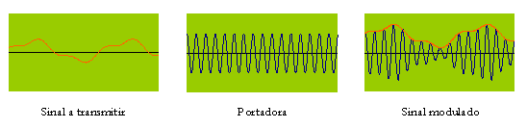
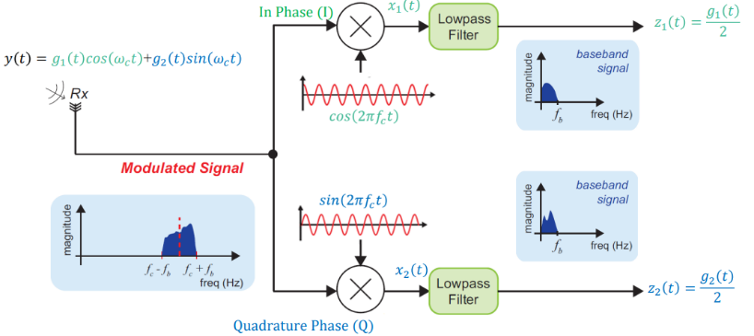
Modulação – Transmissão analógica
AM – Amplitude Modulation
QAM - Quadrature Amplitude Modulation
SATÉLITES DE TELECOMUNICAÇÕES

Slide 8
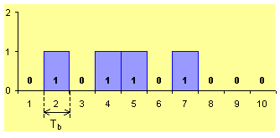
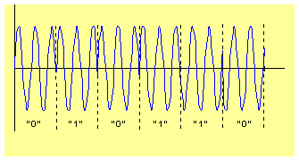
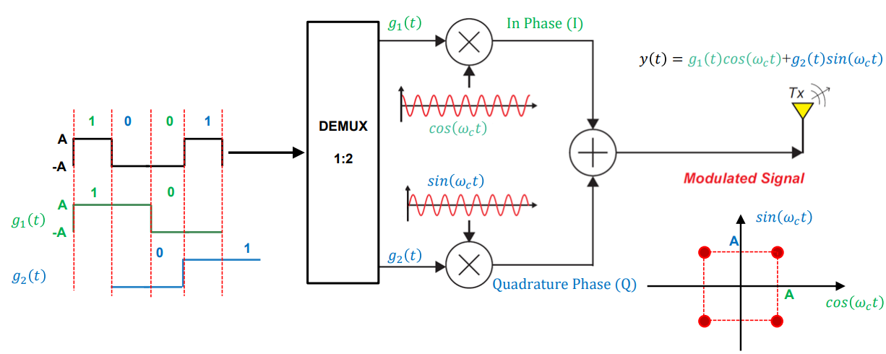
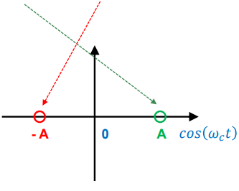
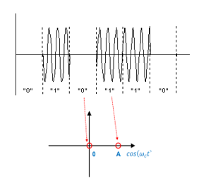
Modulação – Transmissão digital
ASK – Amplitude Shift Keying
PSK – Phase Shift Keying
QPSK – Quadrature Phase Shift Keying
SATÉLITES DE TELECOMUNICAÇÕES

Slide 9
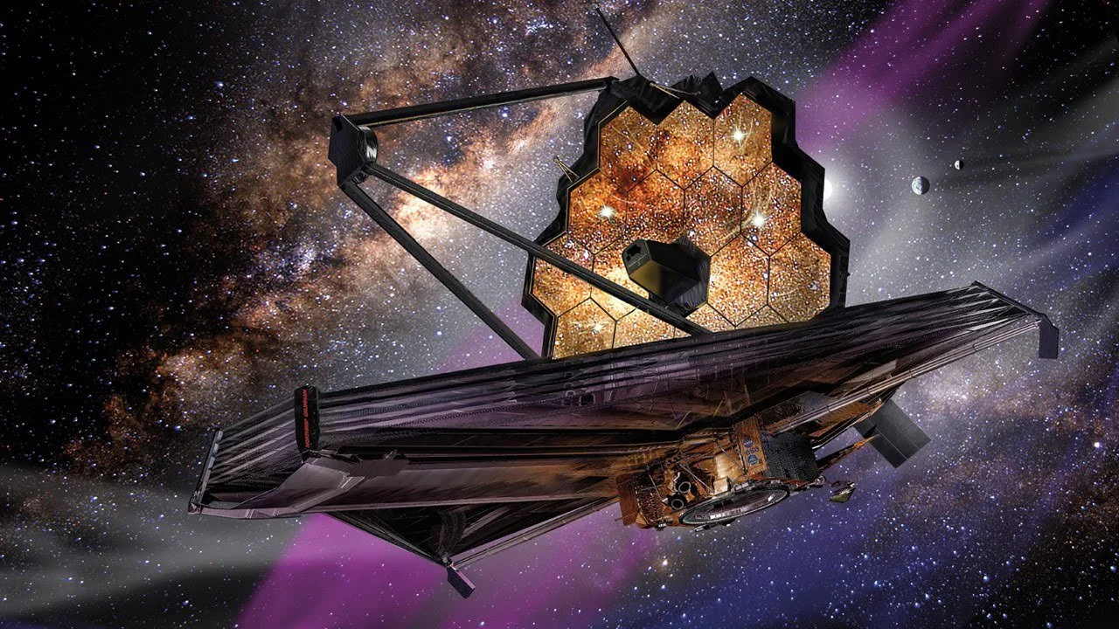
Sensores e Dispositivos
Trabalho 4- Montagem de um telescópio
Sensores e Dispositivos

Slide 10
Objetivos do trabalho
Estudar o fenómeno de convergência e divergência das lentes
Determinar a distância focal das lentes
Estudar o funcionamento de um telescópio;
Estudar a ampliação de um telescópio astronómico.
Sensores e Dispositivos

Slide 11
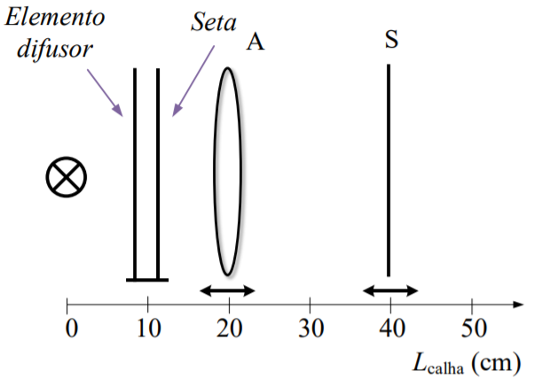
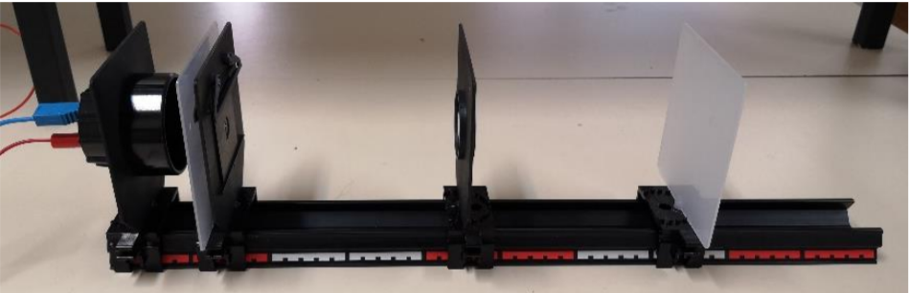
Montagem da Parte 1
Fotografia e respetivo esquema da montagem experimental.
Sensores e Dispositivos

Slide 12
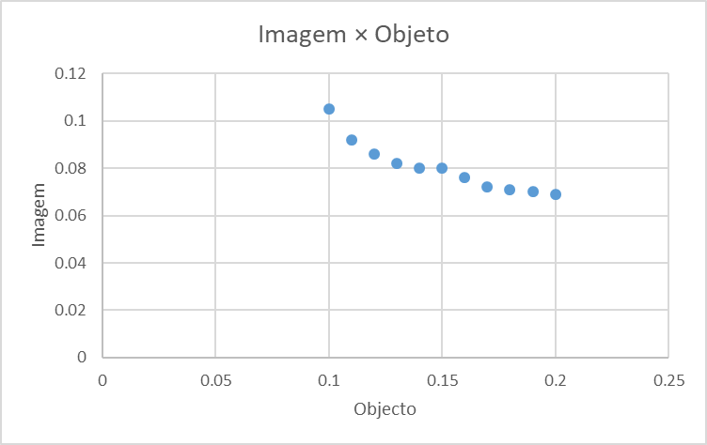
Resultados
Aumentando a distância do objeto à lente, a distância da imagem à lente aproxima-se da distância focal.
Lentes convergentes produzem imagens reais, invertidas e reduzidas;
Lentes divergentes produzem imagens virtuais;
SENSORES E DISPOSITIVOS

Slide 13
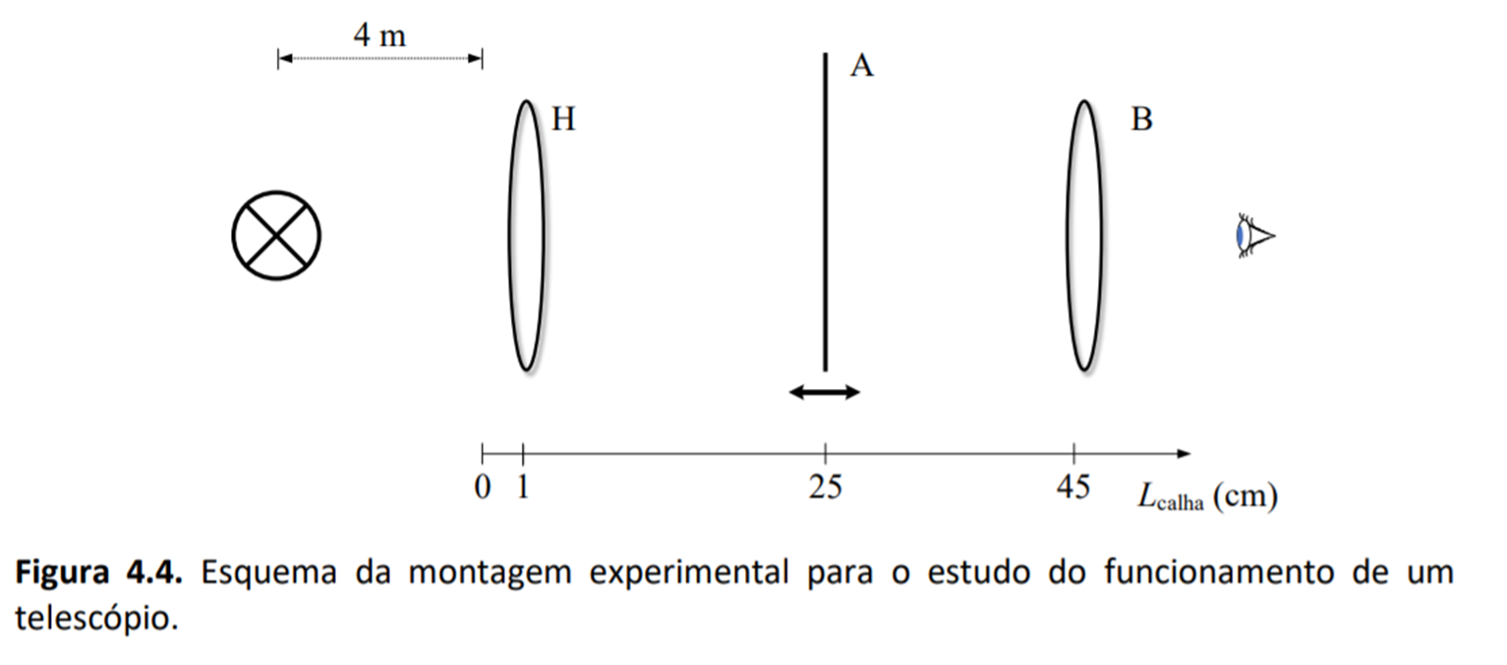
Montagem da Parte 2
Sensores e Dispositivos

Slide 14
Resultados
Fazendo Combinações de lentes pode-se obter imagens com características diferentes para cada combinação;
Três lentes convergentes produzem o mesmo tipo de imagem que uma lente convergente e um divergente.
Configuraçao | H/B | H/B/B | H/E
Distancia entre lentes(m) | 0,329 ± 0,0005 | 0,289 ± 0,0005 | 0,202 ± 0,0005
Caracteristicas da imagem | Virtual, Invertida e reduzida | Virtual, Direita e ampliada | Virtual, Direita e ampliada
Sensores e Dispositivos

Slide 15
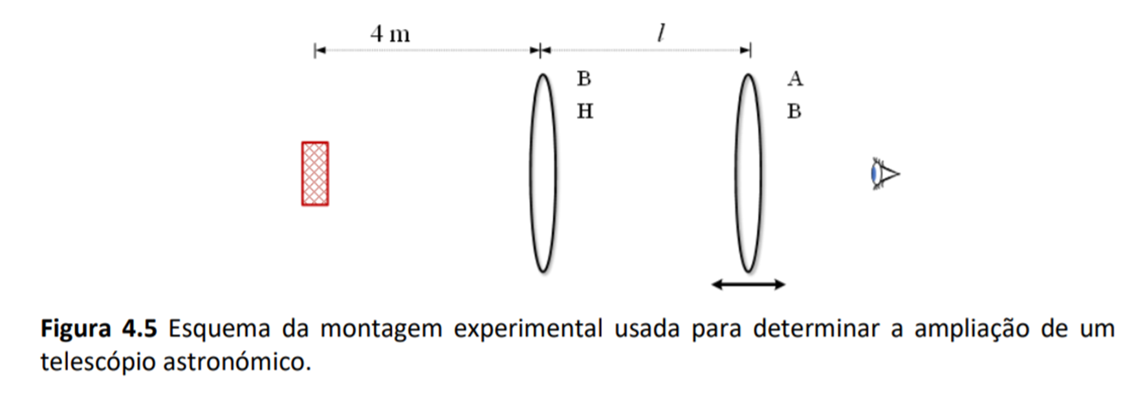
Montagem da Parte 3
Sensores e Dispositivos

Slide 16
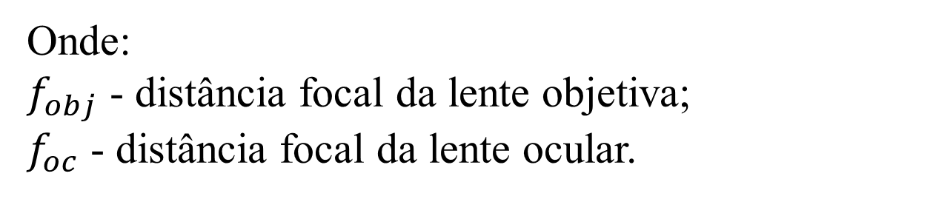
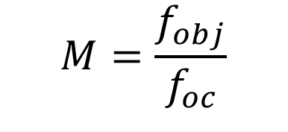
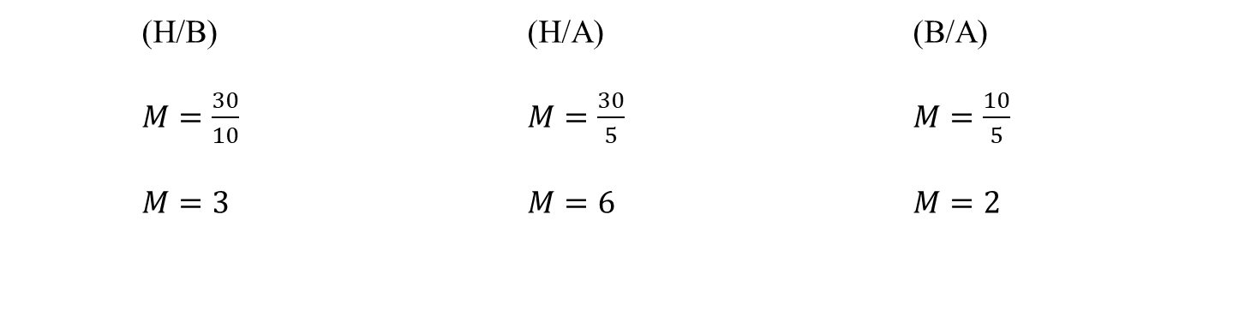
Resultados
Sensores e Dispositivos

Slide 17
Conclusões
As lentes convergentes originam imagens reais, invertidas e reduzidas e as lentes divergentes, imagens virtuais.
O aumento da distância do objeto à lente aproxima a distância da imagem à lente, à distância focal.
Um telescópio refractor pode ser constituído por 3 lentes convergentes, ou uma convergente e outra divergente.
Para maior ampliação, a lente ocular deve ter menor distância focal;
Sensores e Dispositivos

Slide 18
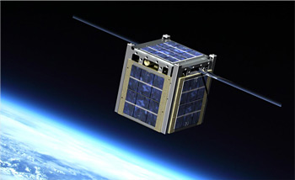
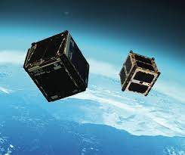
Design e Manufatura
Trabalho- Estrutura de um CubeSat
Design e Manufatura

Slide 19
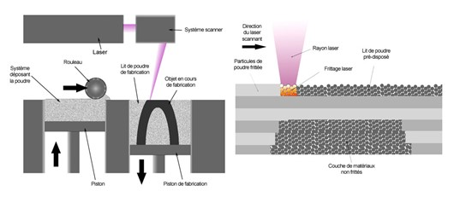
Objetivos do trabalho
- Desenhar e produzir a Estrutura do CubeSat, de maneira a estar pormenorizada, esteticamente bonita e funcional.
- Através do processo SLS , obter um produto original, devido a liberdade que o processo dá.
Design e Manufatura

Slide 20
Especificações da Estrutura
Há especificações que a estrutura deverá ter:
-Suporte para os subsistemas eletrónicos dentro do CubeSat;
-Sistema de colocação do Satélite baseado em guias;
-Massa reduzida;
-Boa ventilação no interior do Satélite;
-Guidelines sobre as dimensões da estrutura necessárias a cumprir para garantir a rigidez da peça.
Design e Manufatura

Slide 21
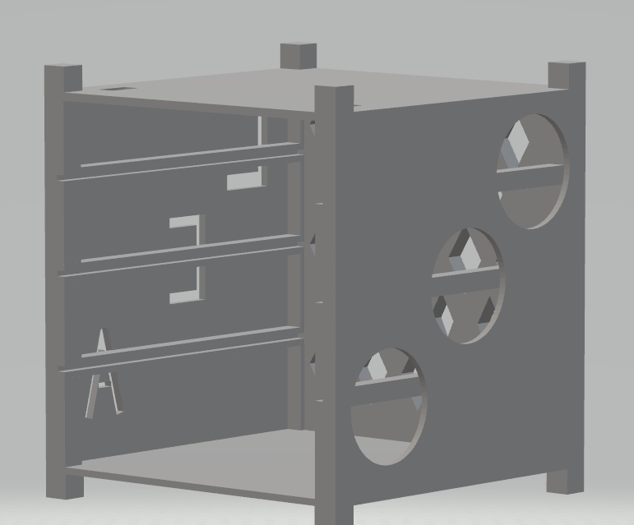
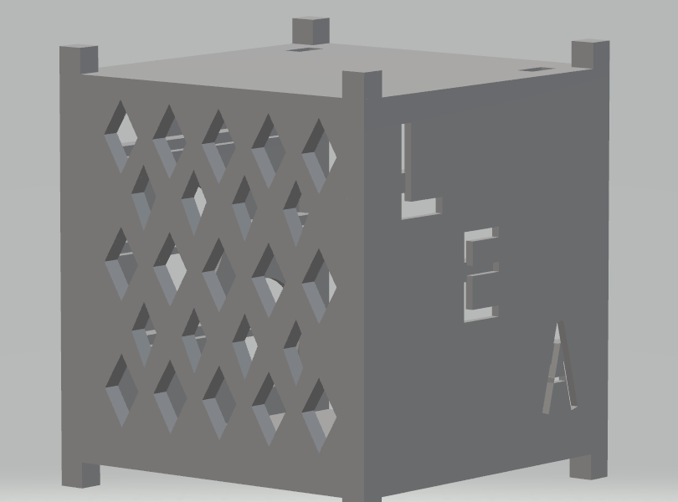
Desenvolvimento e Detalhe da Estrutura
Design e Manufatura

Slide 22
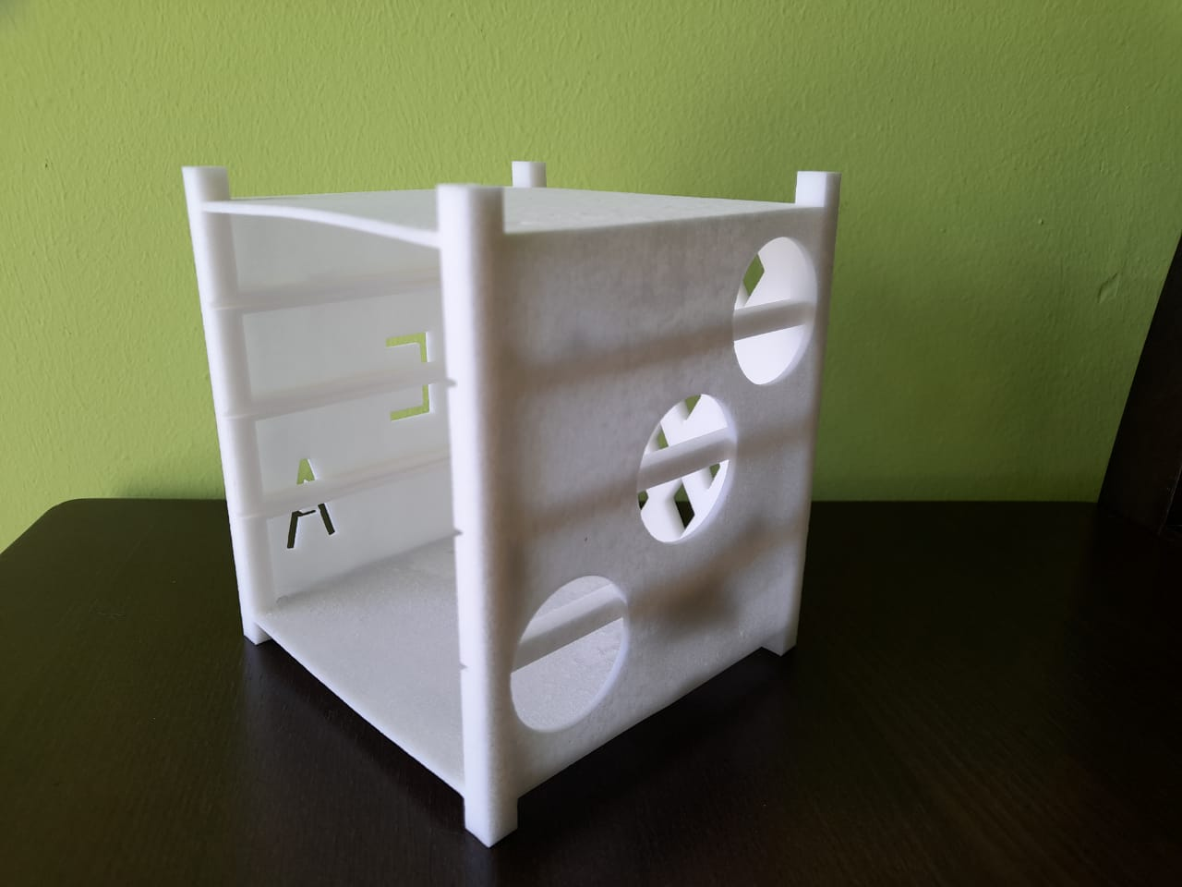
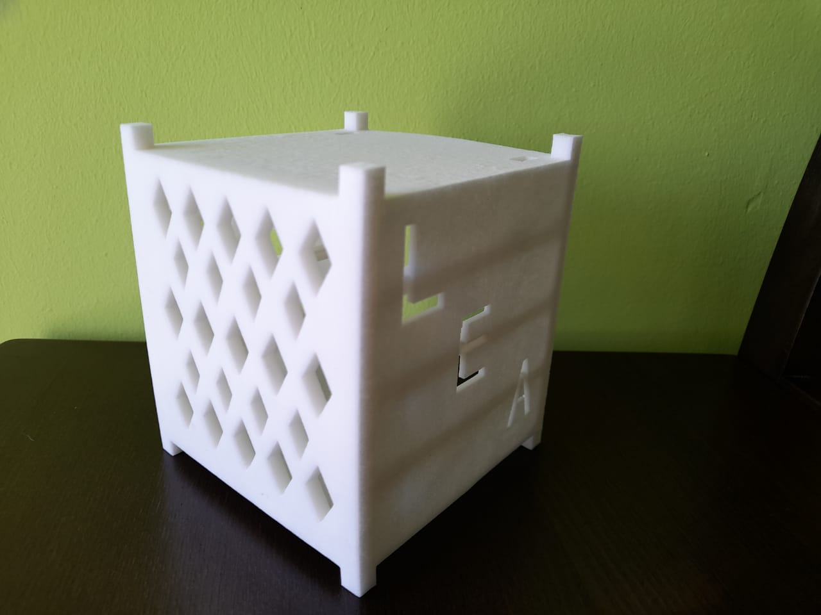
Conclusões e Resultados
-Modelo desenhado em AutoCad vs Real
-Massa Reduzida
-Qualidade das faces
-Resistência da Estrutura
Design e Manufatura

Slide 23
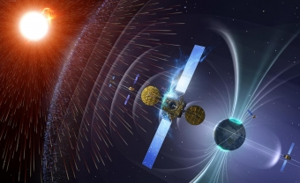
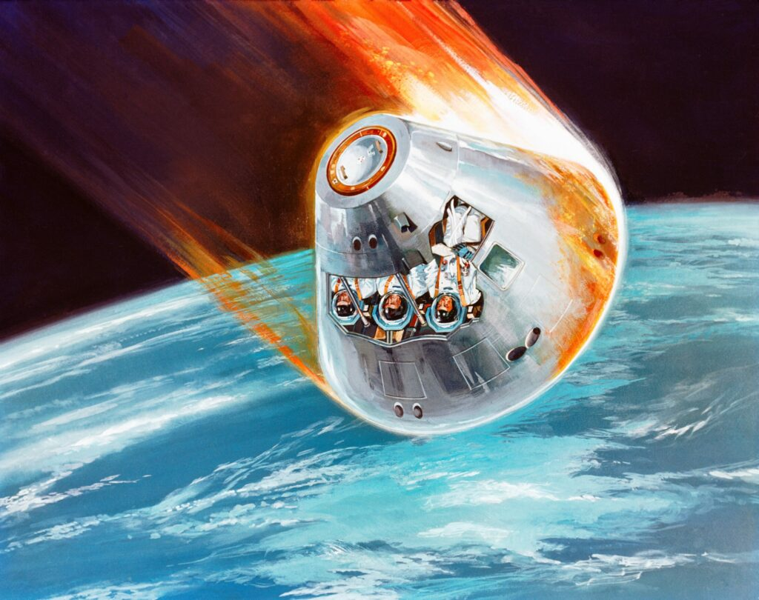
Projeto em Estruturas Aeroespaciais
Projeto em Estruturas Aeroespaciais

Slide 24
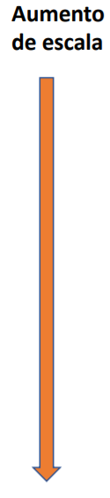
Introdução a materiais
Estrutura:
Arranjo dos componentes internos de um material
Sub-atómica - Arranjo de eletrões nos átomos e interações com o núcleo
Atómica - Organização dos átomos ou moléculas
Microscópica - Observação direta em microscópios (aglomerado de átomos)
Macroscópica - Elementos estruturais vistos a olho nú
Propriedades:
Mecânicas (densidade, elasticidade,…)
Elétricas (campo elétrico)
Térmicas (temperatura)
Magnética (campo magnético)
Óticas (Radiação eletromagnética)
Deteriorativas (reatividade química dos materiais)
Estruturas Aeroespaciais

Slide 25
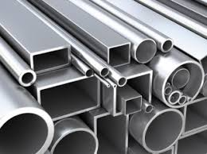
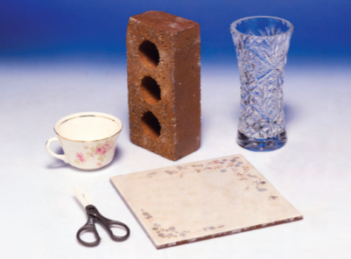
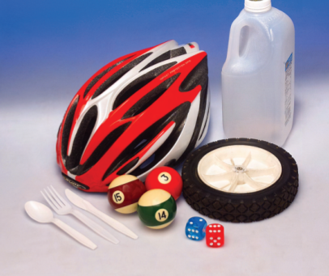
Introdução a materiais
Classificação dos materiais:
Metálicos
Cerâmicos
Polímeros
Compósitos:
Compostos por 2 ou mais materiais das categorias anteriores
(ex: CFRP)
Estruturas Aeroespaciais

Slide 26
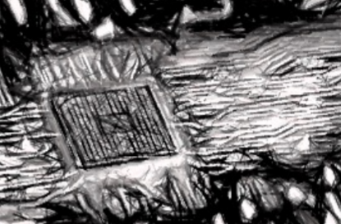
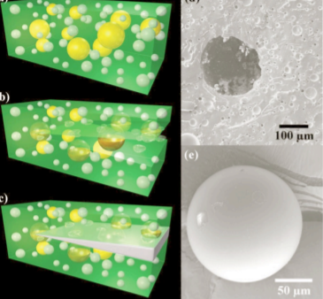
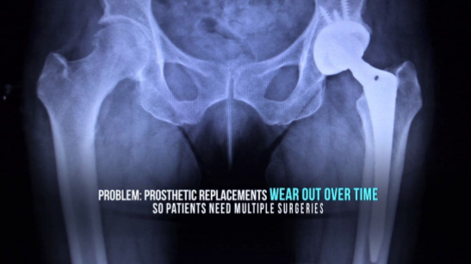
Introdução a materiais
Materiais avançados:
usados em aplicações de elevada tecnologia (higth tech)
Semicondutores
Biomateriais
Materiais Self-healing
Materiais que apresentam propriedades elétricas intermedias entre condutores e não condutores
Materiais usados em componentes implantados no corpo humano para reconstrução ou substituição de partes danificadas
Materiais inteligentes com capacidade de responder a mudanças no ambiente circundante de forma pré-determinada
Estruturas Aeroespaciais

Slide 27
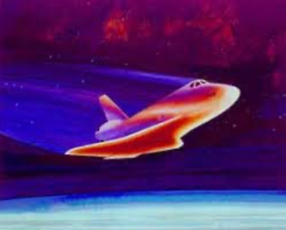
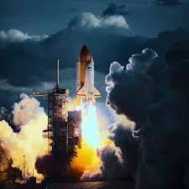
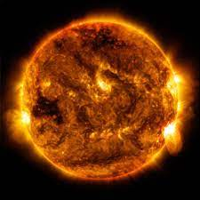
Materiais no espaço
Condições a suportar no espaço:
Temperatura - os materiais no espaço vão estar expostos a temperaturas extremas
tendo de manter estabilidade dimensional
Gravidade- o corpo tem de apresentar elevada resistência mecânica,
no lançamento pode ser sujeito ate 3 vezes a forca da
gravidade e no espaço terá de manter a funcionalidade
em microgravidade
Radiação- Os corpos vão estar expostos a radiação cósmica
(picos de radiação durante tempestades solares)
Estruturas Aeroespaciais

Slide 28
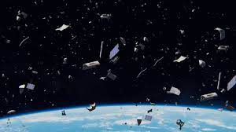
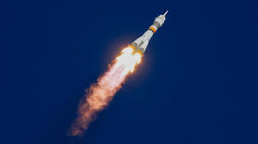
Materiais no espaço
Condições a suportar no espaço:
Pressão - aguentar pressão dentro de cabines
Impactos - aguentar impactos de projeteis (ex: lixo espacial, meteoroides,…)
Vibrações - durante o lançamento e imediatamente a seguir
Estruturas Aeroespaciais

Slide 29
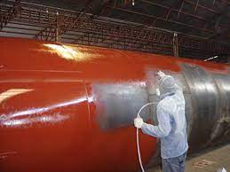
Corrosão
Definição de Corrosão:
Corrosão e um processo espontâneo resultante da interação eletro-química de um objeto e do ambiente.
Que resulta na em mudanças nas propriedades do metal, que muitas vezes pode levar ao comprometimento da função do metal ou do ambiente
Medidas a tomar para prevenir e controlar a corrosão:
Nano e micro-reservatórios de inibidores de corrosão
Revestimentos
Alteração do ambiente
Tintas
Estruturas Aeroespaciais

Slide 30
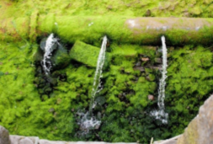
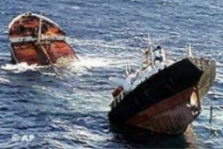
Corrosão
Razões para estudar a corrosão:
Redução de gastos:
Substituição de matérias e equipamentos
Perda de produção ou eficiência
Uso desproporcionado de medidas anticorrosivas
Segurança:
Prevenção da perda de vidas humanas ou ferimentos
Devido as falhas do material
Poupança de materiais:
Evitar gastos desnecessários em minério, energia
e mão de obra
Estruturas Aeroespaciais

Slide 31
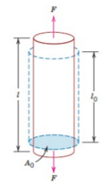
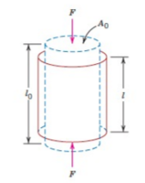
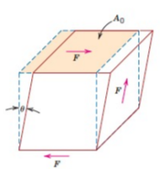

Propriedades mecânicas
Forcas e deformações:
Os materiais estão geralmente sujeitos a forças ou cargas
As propriedades mecânicas dos materiais refletem a relação entre a sua deformação
A uma forca aplicada
Tipos de forças:
Força de tração Força de compressão Força de corte Força de torção
Estruturas Aeroespaciais

Slide 32
Propriedades mecânicas
Tipos de deformação:
Deformação elástica – significa que a deformação do material é reversível
Deformação plástica – significa que a deformação é irreversível
Propriedades do material:
Tenacidade- energia necessária para fraturar uma unidade de volume de um material
Ductilidade - deformação plástica na fratura
Elasticidade - razão entre a tensão e deformação do material
densidade - quociente entre a massa de um objeto e o volume ocupado
Estruturas Aeroespaciais

Slide 33
Obrigado!

